Slide 1

NHIỆT LIỆT CHÀO MỪNG CÁC CON
ĐẾN VỚI GIỜ HỌC
TOÁN

Slide 2
Bài 5
MẤY VÀ MẤY
(Tiết 1)

Slide 3

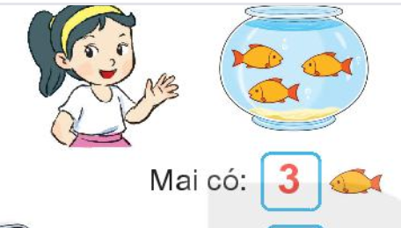
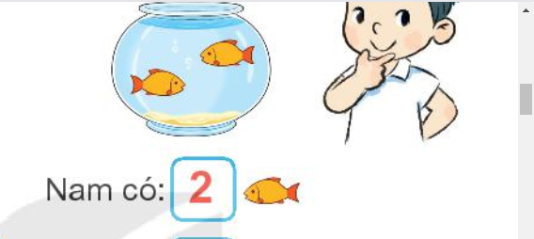

Đếm số cá ở mỗi bể và ở cả hai bể.
3
2

Slide 4

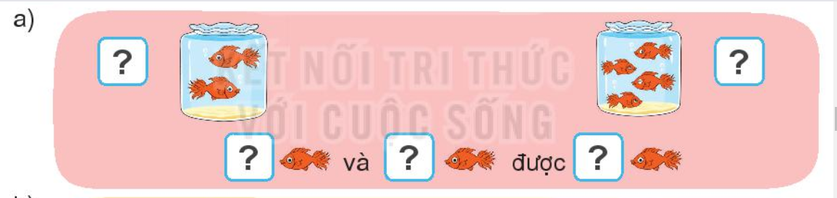
1
SỐ ?
2
4
4
6
2

Slide 5
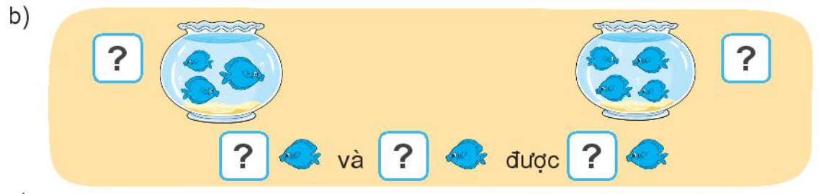
3
4
3
4
7

Slide 6
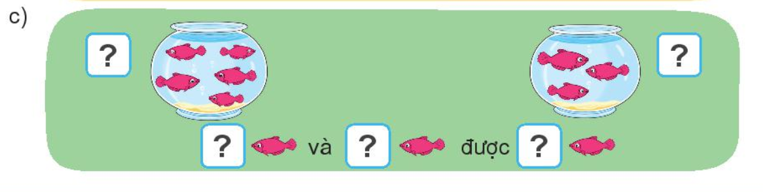
5
3
3
8
5

Slide 7
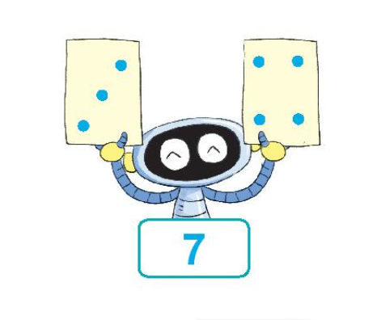
2
SỐ ?
MẪU

Slide 8
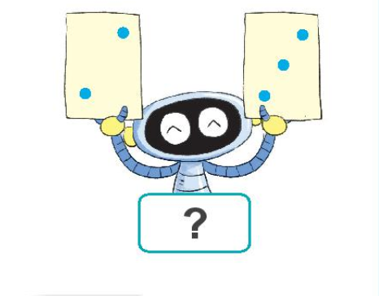

5

Slide 9
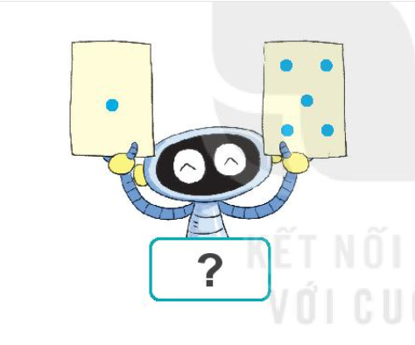
6

Slide 10
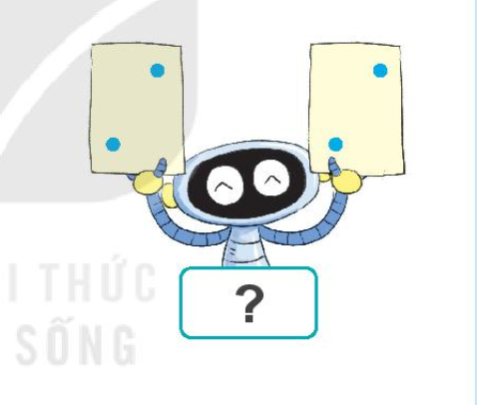
4

Slide 11
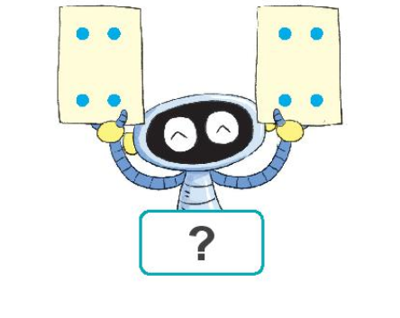

8

Slide 12
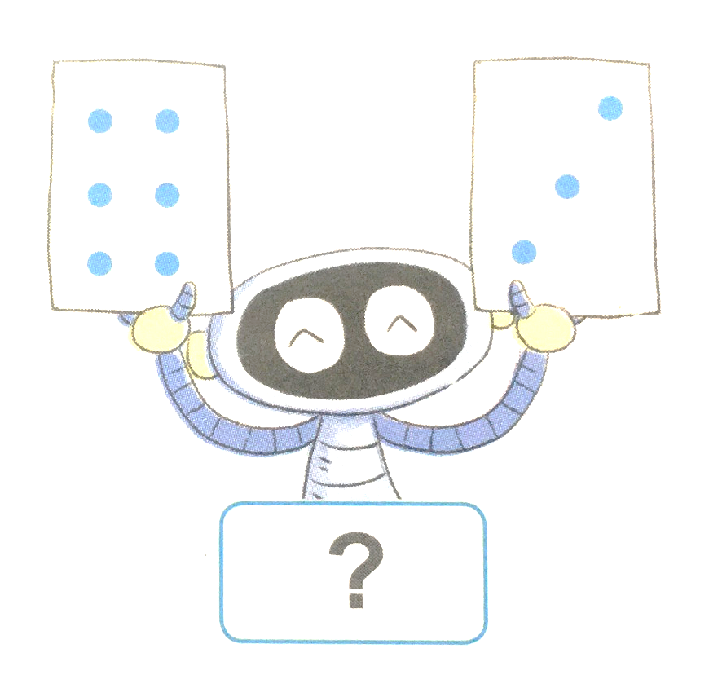
9

Slide 13

Đếm cá theo màu sắc

Slide 14
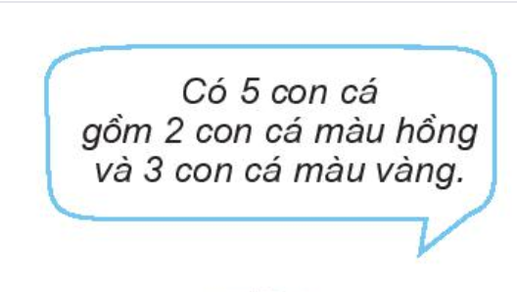

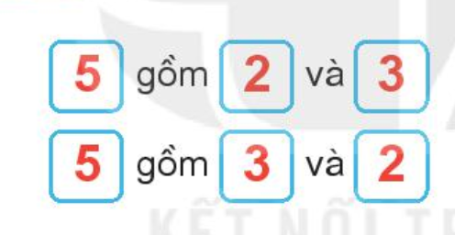

Slide 15
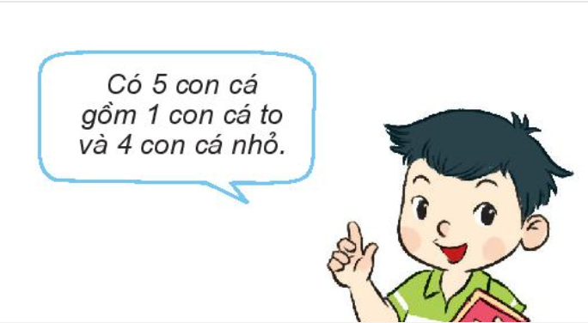
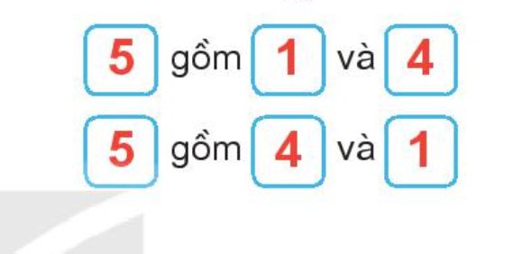

Slide 16
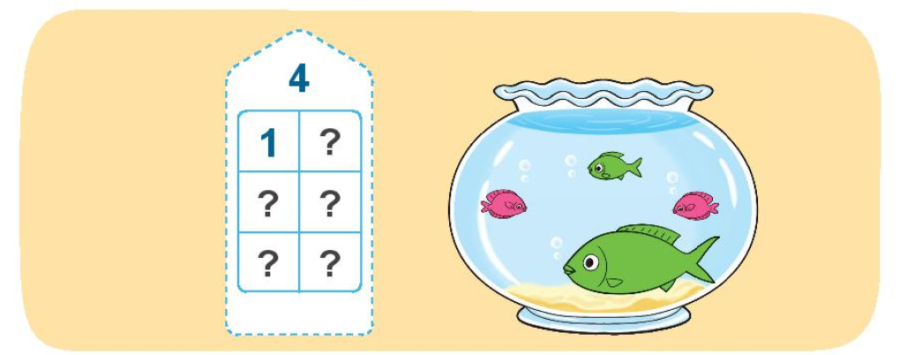

1
SỐ ?
3
2
2
3
1

Slide 17
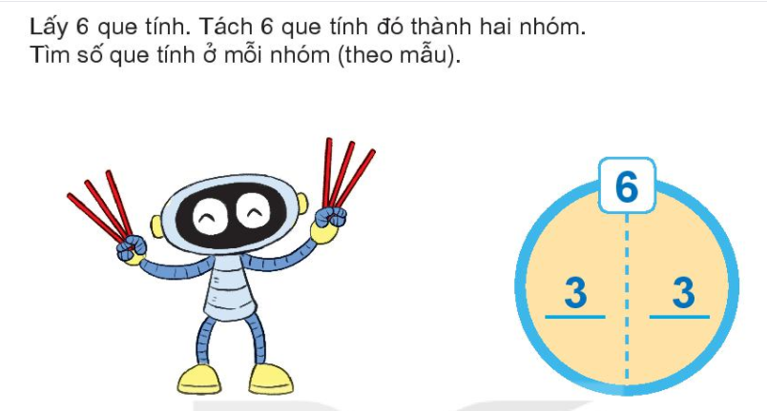
2
SỐ ?

Slide 18
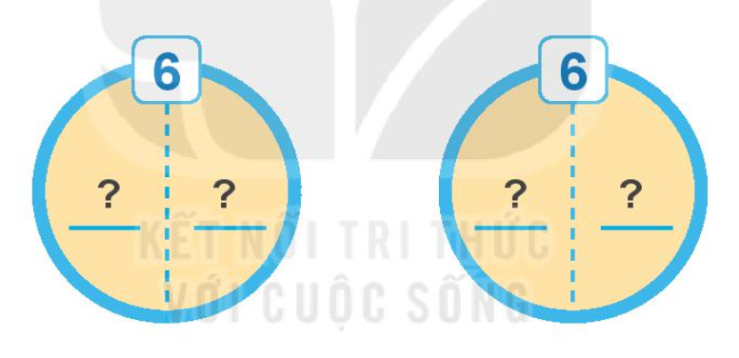
2
4
4
2

Slide 19
1
5
5
1

